Slide 1
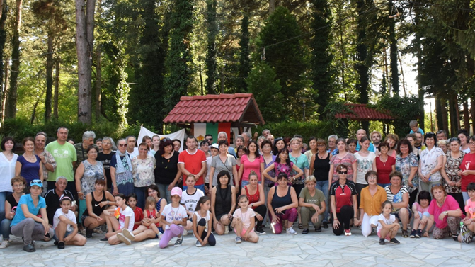
РУСЕНСКИ УНИВЕРСИТЕТ „АНГЕЛ КЪНЧЕВ” УНИВЕРСИТЕТСКИ СИНДИКАТ
катедра ФИЗИЧЕСКО ВЪЗПИТАНИЕ И СПОРТ ОРГАНИЗИРАТ УНИВЕРСИТЕТСКИ СПОРТНО-ТУРИСТИЧЕСКИ ПРАЗНИК за всички преподаватели и служители ПОД ПАТРОНАЖА НА РЕКТОРА АКАД. ХРИСТО БЕЛОЕВ, ДТН
Празникът ще се проведе на 15 юни 2023 г. (четвъртък) в Ряхово. Записване за участие ще се извършва по катедри и звена. Кувертът е 15 лв. (включва транспорт и храна). Събраните суми и списъци ще се предават от 29.05.2023 г. до 02.06.2023 г. (петък) в каб. 1.228 от 11:00 до 12:00 часа.

Slide 2
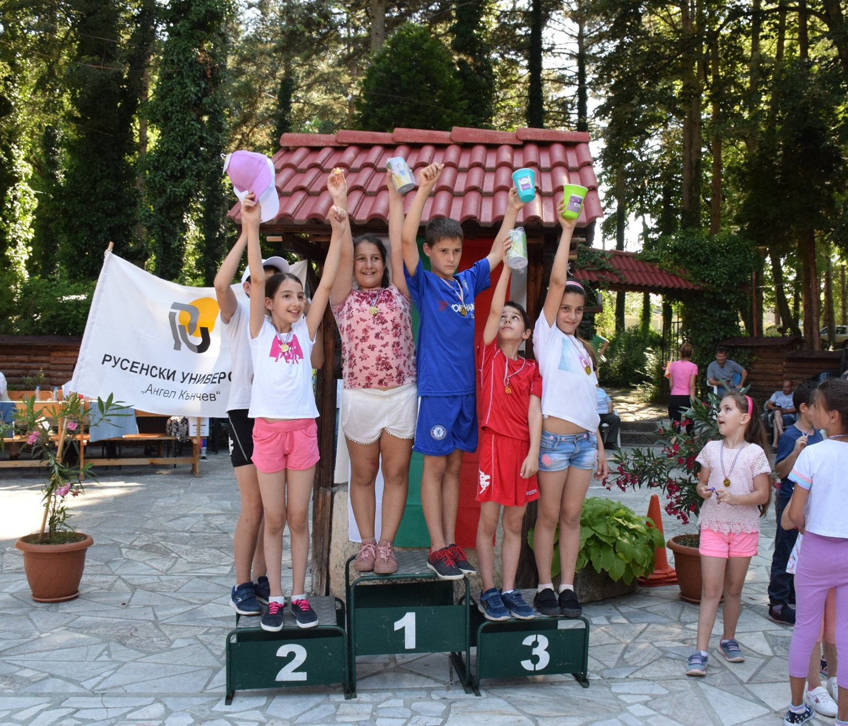
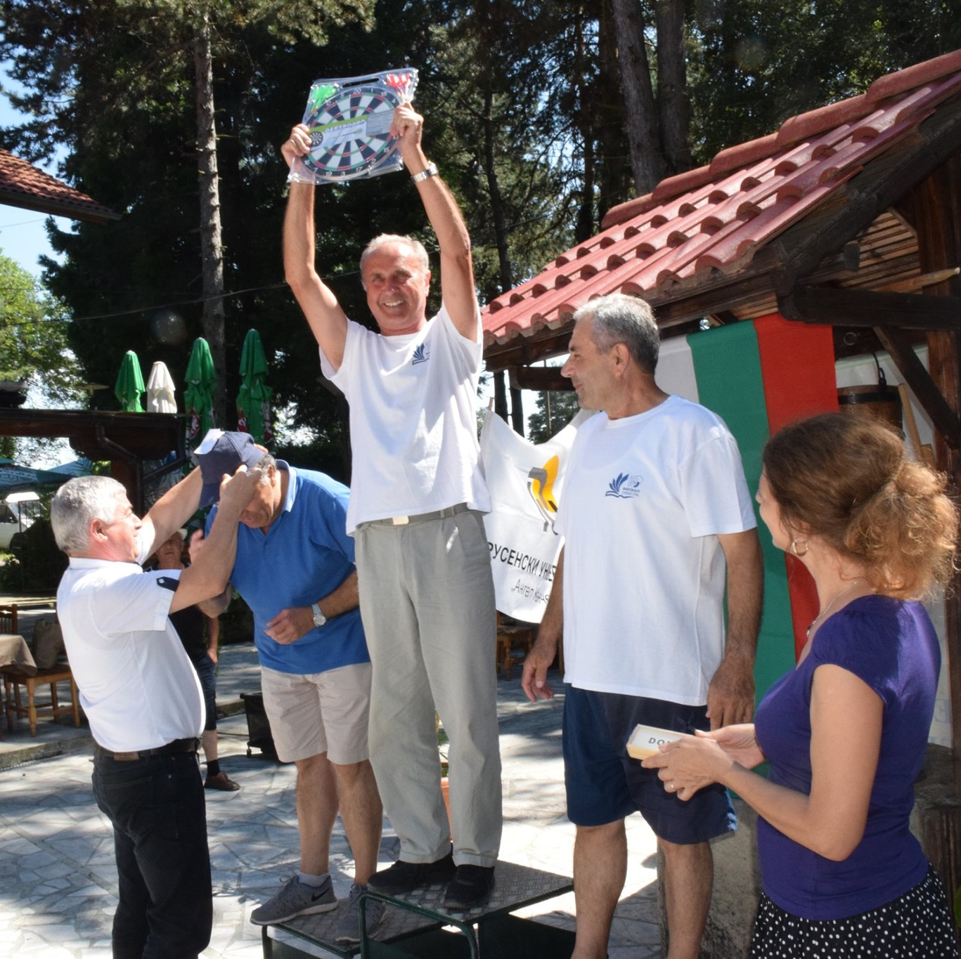
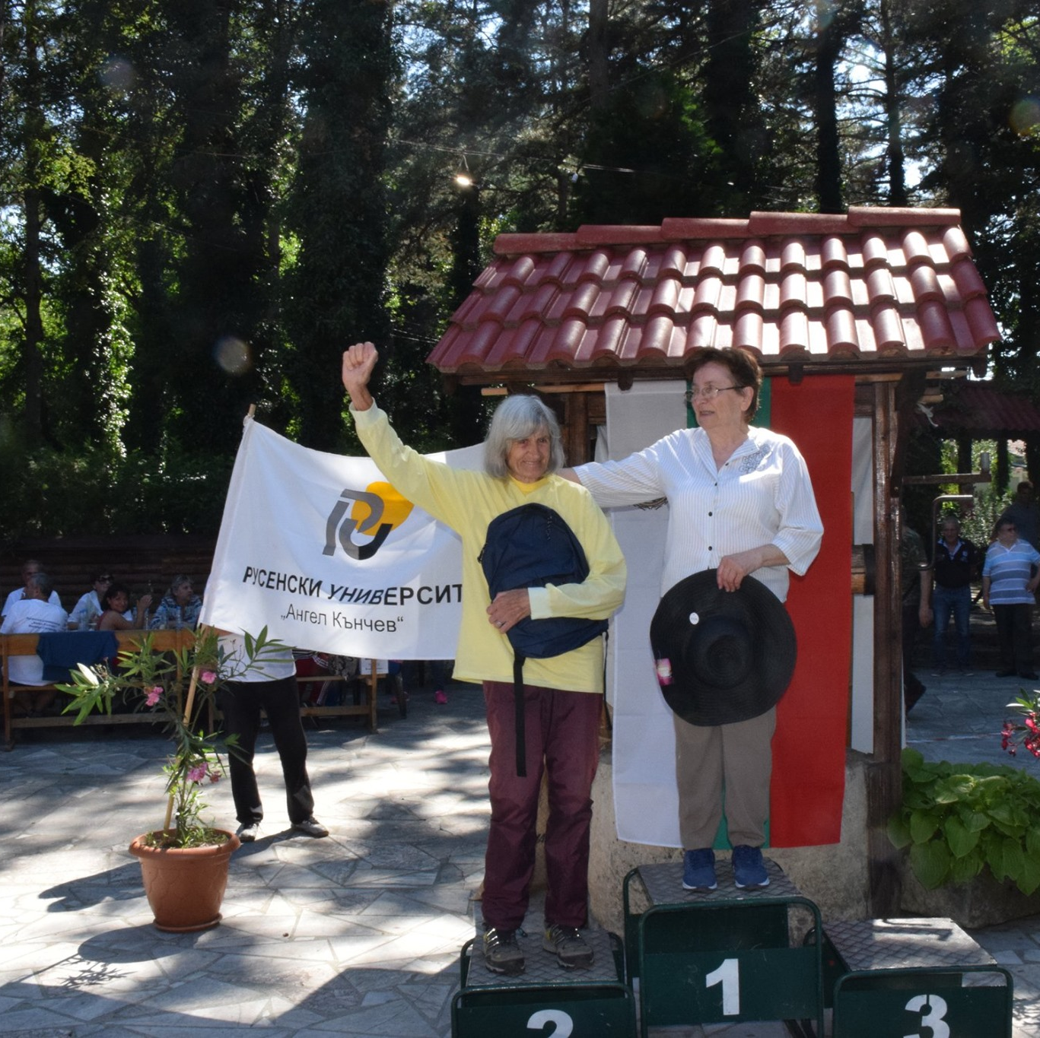
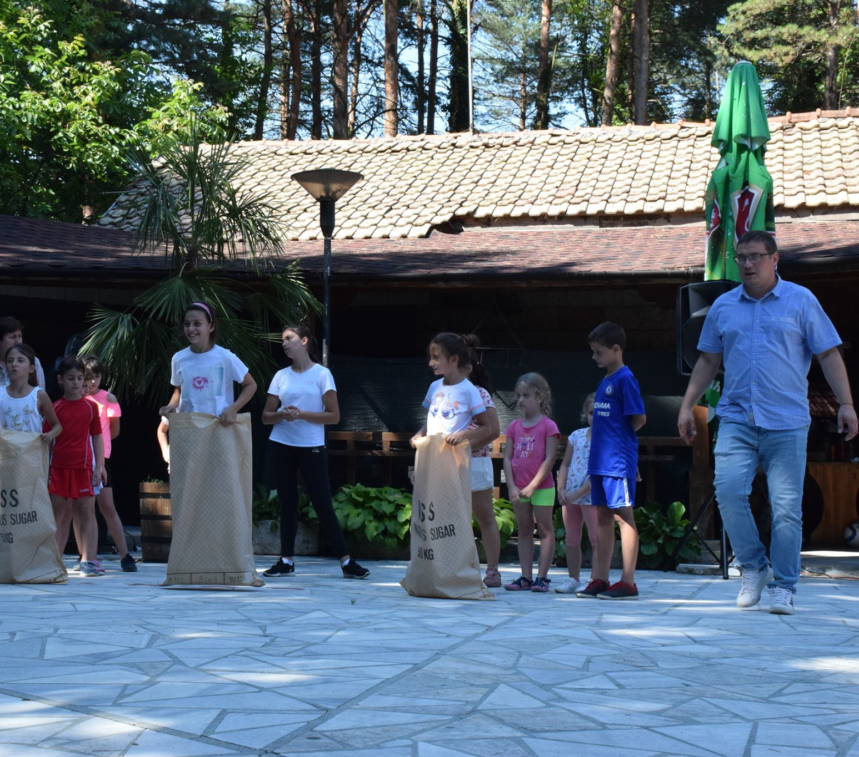
РУСЕНСКИ УНИВЕРСИТЕТ „АНГЕЛ КЪНЧЕВ” УНИВЕРСИТЕТСКИ СИНДИКАТ
катедра ФИЗИЧЕСКО ВЪЗПИТАНИЕ И СПОРТ ОРГАНИЗИРАТ УНИВЕРСИТЕТСКИ СПОРТНО-ТУРИСТИЧЕСКИ ПРАЗНИК за всички преподаватели и служители ПОД ПАТРОНАЖА НА РЕКТОРА АКАД. ХРИСТО БЕЛОЕВ, ДТН
Празникът ще се проведе на 15 юни 2023 г. (четвъртък) в Ряхово. Записване за участие ще се извършва по катедри и звена. Кувертът е 15 лв. (включва транспорт и храна). Събраните суми и списъци ще се предават от 29.05.2023 г. до 02.06.2023 г. (петък) в каб. 1.228 от 11:00 до 12:00 часа.

Slide 3
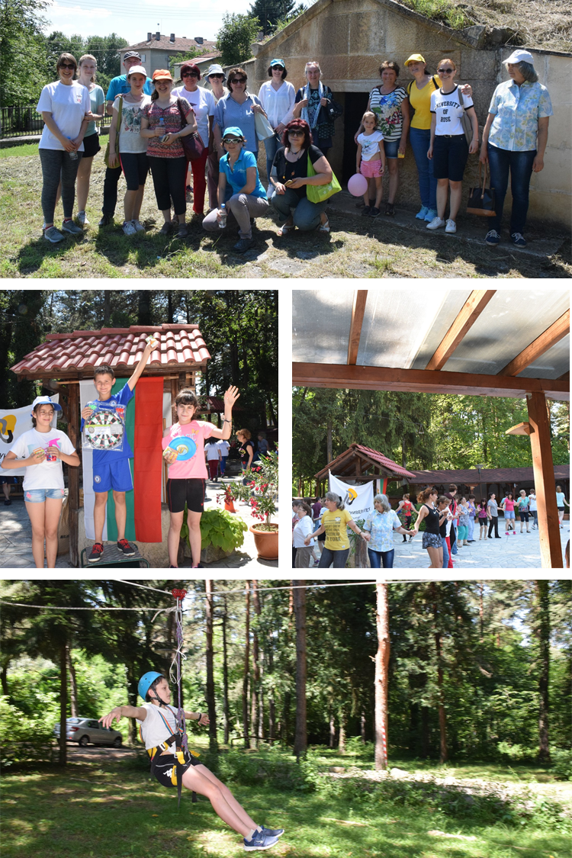
РУСЕНСКИ УНИВЕРСИТЕТ „АНГЕЛ КЪНЧЕВ” УНИВЕРСИТЕТСКИ СИНДИКАТ
катедра ФИЗИЧЕСКО ВЪЗПИТАНИЕ И СПОРТ ОРГАНИЗИРАТ
УНИВЕРСИТЕТСКИ СПОРТНО-ТУРИСТИЧЕСКИ ПРАЗНИК за всички преподаватели и служители ПОД ПАТРОНАЖА НА РЕКТОРА АКАД. ХРИСТО БЕЛОЕВ, ДТН
Празникът ще се проведе на 15 юни 2023 г. (четвъртък) в Ряхово. Записване за участие ще се извършва по катедри и звена. Събраните суми и списъци ще се предават от 29.05.2023 г. до 02.06.2023 г. (петък) в каб. 1.228 от 11:00 до 12:00 часа.

